Slide 1


CLASE 2 MODULO I
QUIMICA GENERAL
CURSO DE AUXILIAR EN FARMACIA
PERFECCIONAT
www.perfeccionat.cl
+569 780 02 980
contacto@perfeccionat.cl
Av. Irarrázaval 2401 oficina 512

Slide 2
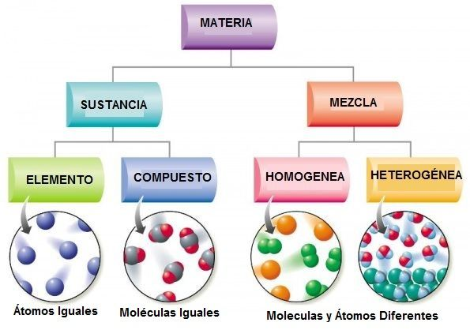
QUIMICA GENERAL
LA MATERIA Y SUS PROPIEDADES
El concepto de materia se relaciona directamente con el mundo físico, fundamentalente se asocia con todo aquello que es tangible (agua, tierra, fuego, aire), puediéndose confundirse muchas veces con los denominados¨cuatro ¨elemento de la naturaleza

Slide 3
QUIMICA GENERAL
LA MATERIA Y SUS PROPIEDADES
Sustancia se hace referencia a algunos subtipos de materia realizando una diferenciación de la misma según las características de su composición.
La sustancia es una forma de existencia de la materia que posee una composición constante y definida, y además ciertas propiedades (físicas o químicas), como su apariencia, brillo,olor, sabor y que la diferencia de otras sustancias o elementos y permiten su reconocimiento.

Slide 4
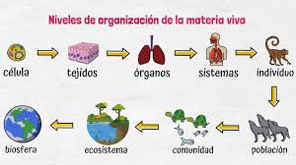
QUIMICA GENERAL
LA MATERIA Y SUS PROPIEDADES
En la naturaleza la materia se organiza en diferentes niveles que comienzan con el nivel atómico y subatómico, continua con las moléculas (que pueden ser inorgánicas u orgánicas),estas moléculas posteriormente forman otros niveles más complejos presentes en la materia viva: macromoléculas, células, tejidos, órganos, sistemas de órganos, organismos, población, comunidad, ecosistema, biosfera.

Slide 5
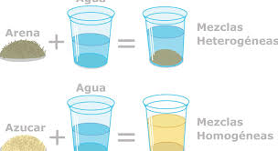
QUIMICA GENERAL
LA MATERIA Y SUS PROPIEDADES
Las mezclas de sustancias no tienen una composición constante en el tiempo, puediendo estas mezclas descomponerse o volver a recomponerse (ejemplo una mezcla de arena y agua)
De esta forma se puede comprender la existencia de otras formas de clasificar, según la química, a las diferentes sustancias:elementos, compuestos, mezclas, átomos, moleculas
.

Slide 6
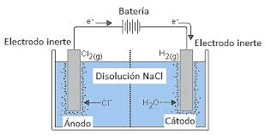
QUIMICA GENERAL
Los elementos son sutancias que presentan propiedades químicas definidas y no se pueden descomponer o separar en otros elementos más simples utilizando métodos químicos (ejemplo el uso de electrólisis

Slide 7
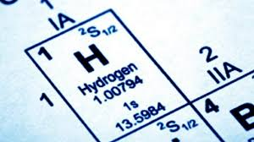
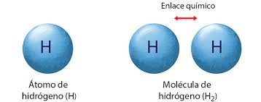
QUIMICA GENERAL
ELEMENTOS QUÍMICOS
Son átomos del MISMO tipo o de la misma naturaleza química
Son átomos del MISMO tipo que pueden presentarse asociados para formar una MOLÉCULA

Slide 8
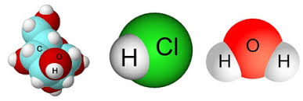
QUIMICA GENERAL
COMPUESTOS QUÍMICOS
Son átomos del DIFERENTES tipos que se combina entre si para formar MOLÉCULAS COMPUESTAS
Los átomos que forman parte de los elementos simples pueden interactuar entre sí y formar enlaces entre ellos y de esta forma se combinan para dar lugar a compuestos químicos.
En el caso de moléculas que forman compuestos químicos como el monóxido de carbono,la simbología utiliza dos letras mayúsculas. Monóxido de carbono → CO.

Slide 9
QUIMICA GENERAL
La teoría atómica: En el siglo V a. de C. el griego Demócrito expresó la idea de que la materia estaba formada por unidades o partículas muy pequeñas que eran indivisibles en partes más pequeñas. Posteriormente en 1803 el científico John Dalton presentó los principios de la químca del átomo que se resumen en los siguientes planteamientos:
Los elementos químicos están formados por átomos,partículas muy pequeñas e indivisibles que son del mismo tipo para cada elemento.
Los compuestos químicos están formados por átomos de varios elementos simples, y estos están unidos entre sí en una proporción expresada en números enteros sencillos.
La reacción química supone la separación,unión o reordenamiento en los átomos, nunca la formación o destrucción de los átomos.

Slide 10
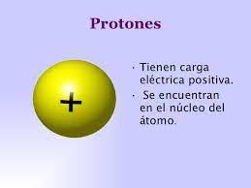
QUIMICA GENERAL
Protón, neutrón y electrón. Su importancia en las ciencias farmacéuticas.
El protón: se estableció que el protón posee la misma cantidad de carga que el electrón, pero su masa es mucho mayor siendo 1840 veces mayor a la masa del electrón, algo así como 1,672 x 10 ⁻²⁴ gramos, el núcleo atómico está formado por protones, cuyo número si es inferior a 92 en el núcleo,permiten la formación de átomos estables

Slide 11
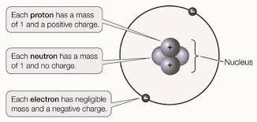
QUIMICA GENERAL
Protón, neutrón y electrón. Su importancia en las ciencias farmacéuticas.
El neutrón: Son particulas con carga neutra y masa ligeramente superior al protón.en el átomo de helio existen 2 protones unidos por 2 neutrones.
El electrón: es una partícula de muy pequeña masa y carga negativa responsable de la actividad eléctrica de los átomos, se asocia con su capacidad para formar iones.

Slide 12
QUIMICA GENERAL
Otro número importante para el trabajo en química es el número de masa (A),el cual corresponde a la suma del número de protones y neutrones presentes en el núcleo.
El número de neutrones presentes en el núcleo se determina al restar A-Z.
Tomado como ejemplo el átomo de hidrógeno se puede representar lo siguiente:
¹ ₁ H ^{A} _{Z} H
Existen isótopos de hidrógeno que presentan un número de neutrones mayor de neutrones en el núcleo,el Deuterio posee 2 neutrones y el Tritio posee 3 neustrones, siendo átomos más pesados.
¹ ₁ H ² ₁ D ³ ₁ T

Slide 13
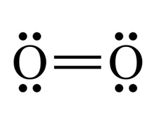
QUIMICA GENERAL
ENLACE QUÍMICO- COVALENTE
COMPARTIMIENTO DE ELECTRONES
ENLACE COVALENTE APOLAR: Los compuestos moleculares están formados por unidades moleculares discretas y en general dichas moléculas se conforman con átomos de elementos químicos no metálicos.
El enlace covalente apolar se forma entre varios átomos del mismo elemento,estos átomos tienen la misma fuerza de atracción sobre los electrones que comparte.

Slide 14
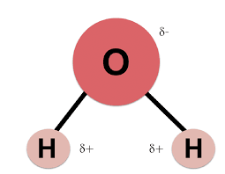
QUIMICA GENERAL
ENLACE QUÍMICO- COVALENTE
COMPARTIMIENTO DE ELECTRONES
ENLACE COVALENTE POLAR: Este tipo de enlace se forma entre átomos de diferentes elementos químicos, por lo general elementos no metálicos.
En este enlace uno de los átomos ejerce mayor fuerza de atracción sobre el par de electrones que se comparten por lo que se producen ¨polos¨ de diferentes cargas sobre el átomo de oxígeno (carga negativa),sobre los átomos de hidrógeno (cargas positivas).
Esto favorece las asociaciones INTERMOCULARES, o sea entre varias moléculas de agua,mediante los denominados: PUENTES DE HIDRÓGENO

Slide 15
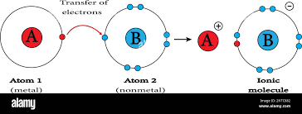
QUIMICA GENERAL
ENLACE QUÍMICO- ENLACE IÓNICO
Los iones son de gran importancia en química y en las ciencias farmacéuticas ya que permiten la preparación de disoluciones electrolíticas, como por el ejemplo la solución fisiológica salina de NaCl (cloruro de sodio).
Aniones (iones negativos): Son iones que se originan a partir de un átomo que antes era neutro, pero ha ganado al menos un electrón.
Cationes (iones positivos): Son iones que se originan a partir de un átomo que antes era neutro, pero ha cedido al menos un electrón.

Slide 16
QUIMICA GENERAL
NOMENCLATURA QUÍMICA
Moléculas compuestas por diferentes elementos.Se coloca el prefijo que indica la cantidad de átomos ejemplo DI- oxígeno (O₂)- otros compuestos se nombran por nombres específicos: agua (H₂O).
Óxidos metálicos y no metálicos.
Ejemplos:
SO₃, S⁺⁶ O₃⁻², óxido de azufre (VI),el número entre paréntesis corresponde a la valencia del azufre.
MgO₂ ,óxido de magnesio. Algunos metales pueden tener varias valencias para unirse al oxígeno: Fe₂O₃ ₋óxido de hierro (III) y FeO- óxido de hierro (II) el número entre paréntesis corresponde a la valencia del hierro

Slide 17

QUIMICA GENERAL
Formas de expresión de la concentración.
CONCENTRACIÓN MASA/ MASA
El procentaje en peso (o en masa, es lo mismo) indica el peso de soluto con respecto al peso de la solución, expresado en porcentaje.
Ten presente que el procentaje en peso SIEMPRE será menor al 100%, pues el peso del soluto siempre debe ser menor al peso de la solución. Asimismo, para conocer el peso de la solución ES NECESARIO saber la densidad de la solución.

Slide 18

QUIMICA GENERAL
Formas de expresión de la concentración.
CONCENTRACIÓN MASA/ VOLUMEN
Para poder expresar la concentración de esta forma debemos trabajar con el número de moles y la masa Molar de la sustancia (soluto).
La masa molar (M) es la cantidad de masa que una sustancia contiene en un mol. Un mol se define como 6.022 * 10 elevado a 23 partículas.

Slide 19

QUIMICA GENERAL
Formas de expresión de la concentración.
PARTES POR MILLON – 1GRAMO/LITRO
En soluciones diluidas, la concentración del soluto se suele expresar en partes por millón (ppm). La fórmula es idéntica a la del porcentaje en peso, sólo que en vez de multiplicar al cociente por 100, se le multiplica por un millón (10⁶):

Slide 20
QUIMICA GENERAL
Determinación del PH en disoluciones.
Ácidos débiles y su constante de disociación ácida.
Existen pocos ácidos fuertes, la mayoría de los ácidos se comportan como ácidos débiles. En el caso de los ácidos monopróticos (que poseen un solo protón H+), como por el ejemplo el ácido clorhídrico poseen un equilibrio de disociación como se muestra:
HA (ac) + H₂O (l) → H₃O (ac) + A⁻ (ac)
←

Slide 21
QUIMICA GENERAL
Determinación del PH en disoluciones.
Y el equilibrio de disociación se puede expresar de la siguiente forma:
[ H⁺ ] [ A⁻ ]
Ka = _________________________
[ HA ]

Slide 22
QUIMICA GENERAL
Determinación del PH en disoluciones.
Bases débiles y su constante de disociación básica.
De forma similar a lo expuesto anteriormente para los ácidos débiles, las especies químicas que se comportan como bases débiles, presentan también un equilibrio de disociación y una constante de disociación básica (Kb), esta constante expresa de forma numérica la fortaleza de una base débil en disolución acuosa.
NH₃ (ac) + H₂O (l) → NH4⁺ (ac) + OH⁻ (ac)

Slide 23
QUIMICA GENERAL
Determinación del PH en disoluciones.
Y el equilibrio de disociación se puede expresar de la siguiente forma:
[ NH₄⁺ ] [ OH⁻ ]
Kb = _________________________
[ NH₃ ] [ H₂O]

Slide 24
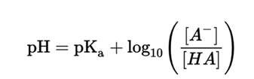
QUIMICA GENERAL
Determinación del PH en disoluciones.
Determinación del pH para ácidos y bases. Ecuación de ecuacion de Henderson Hasselbalch
Conociendo los valores de las constantes de ionización para un ácido o base débil se puede determinar el valor del pH de una disolución o medio líquido mediante la ecuación de Henderson Hasselbalch.

